Slide 1

স্বাগতম ও শুভেচ্ছা

Slide 2
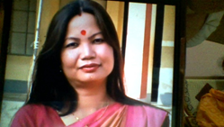

শিক্ষক পরিচিতি

Slide 3
পাঠ পরিচিতি
শ্রেণিঃ ৫ম
বিষয়ঃ বাংলাদেশ ও বিশ্ব পরিচয়
অধ্যায়ঃ- ৪
পাঠ শিরোনামঃ- আমাদের অর্থনীতিঃ কৃষি ও শিল্প
পাঠ্যাংশঃ চাল, গম, ডাল ।
সময়ঃ 40 মিঃ

Slide 4
শিখনফল
পাঠ শেষে শিক্ষার্থীরা.........
১৫.৩.১ বাংলাদেশের প্রধান প্রধান কৃষিজাত দ্রব্য সম্পর্কে বলতে পারবে ।
১৫.৩.২ বাংলাদেশ যে একটি কৃষিভিত্তিক দেশ তা বলতে পারবে ।

Slide 5
আজকের পাঠ
চাল, গম, ডাল

Slide 6
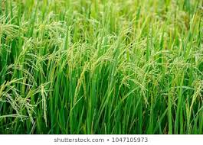
এসো কিছু ছবি দেখি
এটা কিসের ছবি ?
ধান ক্ষেত

Slide 7
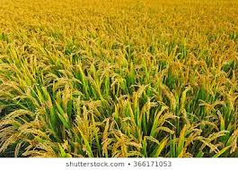
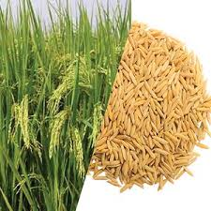
পাকা ধানের ক্ষেত
ধান গাছ ও ধান

Slide 8
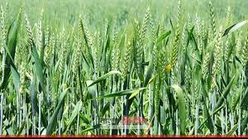
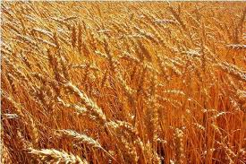
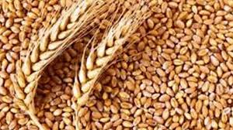
গম শস্যের ক্ষেত
গম শস্য

Slide 9
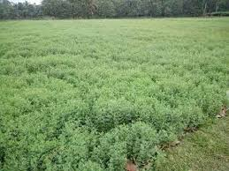
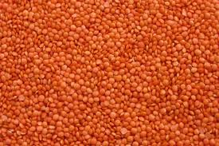
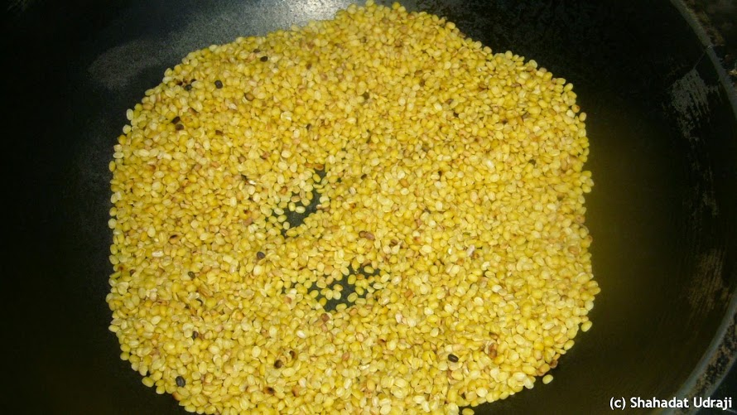
ডাল শস্যের ক্ষেত
ডাল জাতীয় শস্য

Slide 10
পাঠ্যবইয়ের সাথে সংযোগ
এসো আমরা সবাই এখন আমাদের পাঠ্যবইয়ের ৩০ পৃষ্ঠা খুলে নিরবে পড়বো

Slide 11
দলীয় কাজ
শিউলী
শাপলা
গোলাপ
3টি ধরনের ধানের নাম লেখ ।
গম দিয়ে তৈরী ৩টি খাবারের নাম লিখ ।
  ৩টি ধরনের ডালের নাম লিখ ।

Slide 12
বাংলাদেশের প্রধান কৃষিজাত পণ্য কী কী ?
বাংলাদেশের কত ভাগ লোক কৃষির উপর নির্ভরশীল ?
মোট জাতীয় অর্থনীতির শতকরা কত ভাগ কৃষি থেকে আসে ?

Slide 13

বাড়ির কাজ
বাংলাদেশ একটি কৃষি প্রধান দেশ সে সম্পর্কে ৩টি নাম লিখে আনবে ।

Slide 14
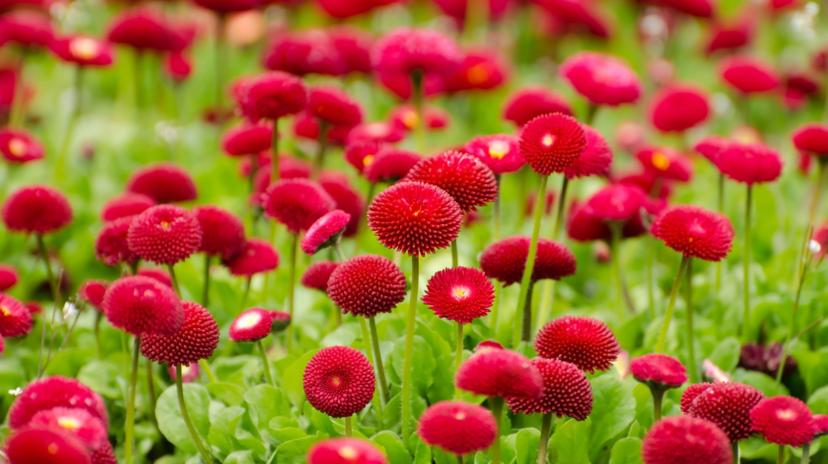
সবাই কে ধন্যবাদ

